Slide 1
DEVOXX FRANCE 2024
Thematic
SECURITY

Slide 2

Confidentialité des données sur les offres SaaS Kafka ou Pulsar
/ Chiffrement de bout en bout
warmup
Guillaume DUFRÊNE
Notes:
Bonjour,
Merci à tous de votre participation à cette session intitulée « confidentialité des données sur les offres SaaS Kafka ou Pulsar »
Durant laquelle je vous parlerai essentiellement de chiffrement de bout en bout.

Slide 3
DEVOXX FRANCE 2024
/ SUMMARY
EDA & Contexte projet cloud AXA
Principe général démos avec spring-kafka
Vault centralisé principe et démo spring-kafka
avec pulsar et avec un vault centralisé
summary
Notes:
Résumé de ce qu’est l’EDA
Pourquoi AXA a du adresser ce sujet
Je vous expliquerai le principe général avec un premier exemple assez naïf
Puis nous viendrons enrichir ce cas d’usage en y introduisant un mécanisme de vault centralisé
Enfin, je vous parlerai du chiffrement de bout en bout sur la solution concurrente pulsar et de nos études sur celle-ci

Slide 4




Guillaume Dufrêne / Staff Engineer @ AXA France
About me
Développeur Enseignant
Pilote planeur Instructeur
Board Game Geek
Notes:
Je suis Guillaume Dufrêne,
Staff Engineer chez Axa France, depuis 5 ans.
Profil développeur Java-spring dans une équipe « Socle Technique » qui fournit l’infrastructure et contribue aux framework SOA/ESB, EDA, et des outils de monitoring.
J’ai aussi une 2ème vie : Je suis en même temps enseignant vacataire à l’Université de Lille où j’enseigne java-spring, historiquement en master et plus récemment en BUT. Mes autres passions : le planeur, je suis pilote et instructeur, je passe mes week-end la tête dans les nuages,
et les jeux de société – j’en ai beaucoup trop d’après ma femme.

Slide 5


/ EDA
client
server
producer
consumer
contexte
Notes:
In My Team, we deliver system and platform to exchange data between Applicative Systems.
The main well-known model is the client-server model with a Service Oriented Architecture.
A server deliver some features by a web-service or an API, and an other system consume those features with a request-response model, mostly over HTTP.
Since 5 or 6 years now, we also provide an Event Driven Architecture. In this model, A system emits some events, defined by a data schema, to a Topic.
You can imagine this topic as a letter-box.
An other system subscribes to this topic and it consumes events in the same order as they were emitted.
To implement those feature you can use a lot of products but Kafka came as a game changer because
It is a really efficient event handling system that gives you low latency, high event throuput and scalability.
We chose this product and operate it.

Slide 6

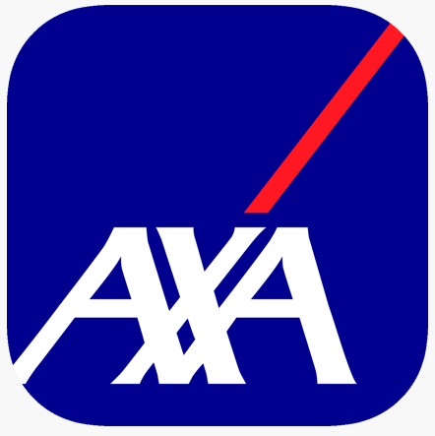


/ TO the cloud
contexte
Notes:
Notre première plateforme était hébergée dans nos datacenters, au sein de notre zone de confiance.
Mais comme la majorité des entreprises, nous avons suivi une démarche de cloudification de notre SI pour
déléguer la gestion de nos serveurs et offres d’intrastructure.
Nos serveurs Kafka ont suivi cette démarche, et nous sommes passés sur une offre SaaS, managée par Confluent.
Donc, nous faisons transiter des informations en dehors de notre zone de confiance.

Slide 7

/ TLS
Public PKI
ISRG Root X1
Let's Encrypt (R3)
TLS
TLS
principe
Notes:
Les connexions aux différents serveurs du cluster managé par confluent sont sécurisées avec TLS,
reconnu robuste pour assurer la confidentialité des données échangées.
Mais TLS est un mécanisme de chiffrement point à point,
Son rôle est de s’assurer que personne ne soit en mesure d’écouter la communication.
La donnée elle-même reste lisible par les deux interlocuteurs, c’est généralement ce que l’on souhaite.
Dans le cas d’un cluster EDA, le provider n’a pas vraiment besoin de connaitre les données applicatives, il ne fait que les transporter.

Slide 8
/ chiffrement
producer
send
principe
consumer
poll
Notes:
La solution simple à ce problème serait d’appliquer un chiffrement des données à chaque événement qui sort de notre zone de confiance,
Et de déchiffrer la donnée lorsqu’on la consomme.
Il reste nécessaire de chiffrer la communication pour protéger les informations du protocoles et les méta-données utiles au traitement des événements.
Une manière simple de faire est de mettre en œuvre un chiffrement symétrique type AES avec un secret partagé entre le producteur et le consommateur.

Slide 9
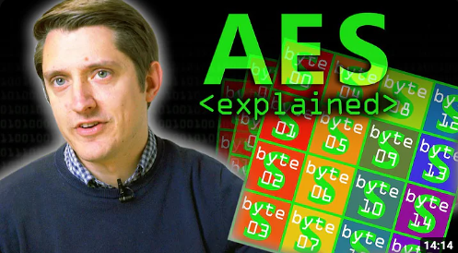
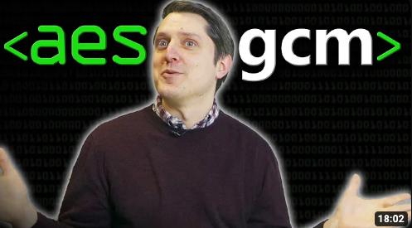

/ AES ?
AES Explained (Advanced Encryption Standard)
AES GCM (Advanced Encryption Standard in Galois Counter Mode)
principe
@Computerphile
Notes:
Si vous souhaitez en apprendre plus sur le chiffrement AES et comprendre un peu comment cela fonctionne,
Je vous recommande l’excellente chaine YouTube « Computerphile » et les vidéos de Mike Pound !

Slide 10
/ DEMO 1
Implémentation naïve avec spring-kafka
principe
Notes:
Je vous propose une démo d’implémentation naïve avec spring-kafka,
Ça tourne en java 21 avec spring-boot 3.2.1

Slide 11


/ production kafka
ProducerFactory
Serializer
KafkaTemplate
Producer
RecordAccumulator
NetworkClient
principe

Slide 12
/ consommation kafka
Deserializer
ConsumerFactory
KafkaListenerContainerFactory
NetworkClient
Consumer
ConcurrentMessageListenerContainer
principe
@KafkaListener

Slide 13
/ DEMO 2
Chiffrement-Déchiffrement d’objets JSON
Utilisation de Serializer / Deserializer
principe

Slide 14


/ porte clé centralisé
producer
send
Vault keys
Master key
Vault centralisé
consumer
poll
Notes:
Deux limites se posent sur le chiffrement symétrique avec un secret partagé :
Il est difficile de renouveler le secret, à cause de la nature asynchrone de l’EDA
Impact fort Si mon secret est compromis : il est possible de déchiffrer l’ensemble des événements envoyés avec ce secret.
Face à cette problématique, un pattern commun est de générer une clé à durée de vie courte,
Elle-même chiffrée et envoyé avec les données protégées.
Et afin de permettre de garder le matériel de chiffrement de cette clé de session confidentielle et renouvelable facilement, il peut être intéressant de déléguer le stockage et les opérations de chiffrement / déchiffrement de cette clé à un système central. Ces opérations sont généralement proposées par les systèmes de coffre-fort.

Slide 15
/ DEMO 3
Mock d’un coffre de clés centralisées
Utilisation du vault centralisé
Rotation des clés de session / clés centrales
Vault centralisé

Slide 16

/ apache pulsar
Bookeeper
Géo-réplication
Consumer : mode de souscription
Support du chiffrement bout en bout
Cloud-Native, Distributed Messaging and Streaming
Apache Pulsar is an open-source, distributed messaging and streaming platform built for the cloud.
Avec pulsar
Notes:
Pulsar est une solution open-source permettant le streaming de message de manière distribuée…. Comme kafka.
Ce qui le distingue de Kafka.
La manière de stocker et distribuer les messages, à travers la solution Bookeeper, qui promet d’être plus souple et scalable.
Le support de la géo-réplication ;
Le choix du mode de souscription à un topic par un consommateur (Exclusive, Failover, Shared, Key_Shared)
Ce qui m’intéresse pour cette présentation : Le support du chiffrement du bout en bout

Slide 17

/ apache pulsar
Apache Pulsar : enfin une alternative à Kafka ?
Julien Jakubowski
Thursday 10:30 - 11:15
Neuilly 252AB
Avec pulsar
Notes:
Si vous voulez en apprendre plus sur apache pulsar, je vous recommande cette conférence de Julien Jakubowski à Devoxx France cette année
Julien est, entre autre, membre actif et reconnu de la communauté Chti JUG.
Comme moi, il aime la bonne bière et Java.

Slide 18
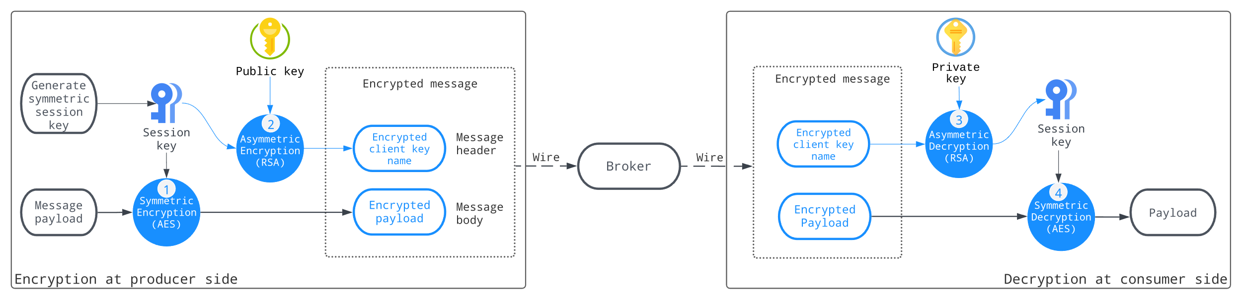

/ E2E encryption
Avec pulsar
https://pulsar.apache.org/docs/3.2.x/security-encryption/
Notes:
Principe proposé par pulsar très similaire à ce que l’on vient de voir : une clé de session généré régulièrement (toutes les 4h), chiffrement asymétrique de la clé et propagation de la clé chiffrée avec le message.

Slide 19
/ E2E encryption
CryptoKeyReader
EncryptionKeyInfo getPublicKey(String keyName, Map<String, String> metadata); EncryptionKeyInfo getPrivateKey(String keyName, Map<String, String> metadata);
EncryptionKeyInfo
Avec pulsar
public class EncryptionKeyInfo {
private Map<String, String> metadata;
private byte[] key; // …
Notes:
Au sein de la librairie Pulsar,
C’est une interface qui permet de charger la paire de clé permettant de chiffrer la clé de session … deux méthodes getPublicKey / getPrivateKey retourne le contenu de la clé à utiliser et des méta-données.
Pulsar (OSS) est livré avec une implémentation permettant de charger des fichiers PEM.
Mais si je veux appliquer le même pattern de décentralisation des opérations de chiffrement / déchiffrement ?
Cela reste possible mais il va falloir fournir un peu plus de travail ☺

Slide 20
/ production pulsar
ProducerBuilderCustomizer
CompressionCodec
ProducerFactory
ProducerBuilder
CryptoMessage
CryptoKeyReader
Avec pulsar
PulsarTemplate
Producer
OpSendMsgQueue
PulsarClient
Notes:
Regardons comment fonctionne l’envoie d’événement avec spring-pulsar

Slide 21
/ consommation pulsar
ConcurrentPulsar ListenerContainerFactory
ConsumerBuilder
ConsumerBuilderCustomizer
PulsarConsumerFactory
ConcurrentPulsar MessageListenerContainer
PulsarClient
Consumer
Avec pulsar
MessageCrypto
@PulsarListener
CompressionCodec
CryptoKeyReader

Slide 22
/ DEMO 4
Chiffrement bout en bout avec spring-pulsar
Vault centralisé

Slide 23
DEVOXX FRANCE 2024
SUMMARY
GUIDE

Slide 24
/ résumé
producer
send
Vault
Master key
consumer
poll
Notes:
Nous avons vu un pattern de chiffrement de bout en bout réalisables sur les plateformes Kafka et Pulsar, avec un vault centralisé permettant de facilement renouveler le matériel de chiffrement sans impact sur l’ensemble.
Ce mode de fonctionnement est utilisé par AXA France depuis maintenant 3-4 ans et je souhaitais aussi vous donner quelques conseils
Si vous souhaitez implémenter ce pattern …

Slide 25
/ conseils
Use AES-GCM (256)
with Init. Vector
producer
send
Re-use for short time
Vault
Master key
Use a local shared cache !
Monitor API usage,
Beware of thresholds
consumer
poll
Notes:
La génération de clé est couteuse, réutiliser la même clé pendant un certain temps. Si vous avez des traitements concurrent : Utilisez la même clé pour les différent producer d’un topic. Idéalement, utilisez une tâche schédulée pour renouveler en avance de son utilisation les clés de chiffrement pour ne pas impacter le processus d’émission des événements.
Utilisez un mode de chiffrement robuste, surtout pas AES-ECB. Le mode GCM avec des clés de 256 bits est une solution réputée robuste.
Sur votre solution de coffre centralisé, monitorez bien la disponibilités et auditer les opérations.
Attentions au seuils qui pourraient vous être imposés par votre provider si vous utilisez une solution managée.
Utilisez un cache partagé entre vos consommateurs, limiter le cache en taille et en temps, fonction du nombre de producteurs différents et du temps de session des clé.

Slide 26
/ conseils
Keep track of each account usage
producer
send
Keep track of each account usage
Expose public key in reliable system
Vault
Master key
Automate Tests with key material renewal
consumer
poll
Notes:
Exposez votre clé publique de manière fiable et avec le moins de contraintes techniques possible pour vos consommateurs. Il est beaucoup plus difficile de remédier des soucis de chiffrement à la production (souvent synchrone) que ceux de déchiffrement (par nature asynchrone).
Assurez une bonne gouvernance des comptes de service utilisés pour manipuler votre coffre, cela facilitera grandement les interventions sur incident ou les opération de migration. Idem sur les comptes de votre provider de solution EDA. Utiliser un token commun Oauth2 fourni par votre provider d’identité est peut-être une bonne idée.
Automatisez autant que possible les tests cross-techno et les tests sur le scénario de rotation des secrets.

Slide 27




THANKS
FOR WATCHING
DEVOXX FRANCE 2024
Confidentialité des données sur les offres SaaS Kafka ou Pulsar
https://github.com/gdufrene/devoxx2024
Notes:
Question ?
Pourquoi ne pas avoir utilisé Conduktor ?
C’est pas couteux et difficile de maintenir un format de données spécifique ?

Slide 28
THANKS
FOR WATCHING
DEVOXX FRANCE 2024
Confidentialité des données sur les offres SaaS Kafka ou Pulsar
https://github.com/gdufrene/devoxx2024

